Slide 1
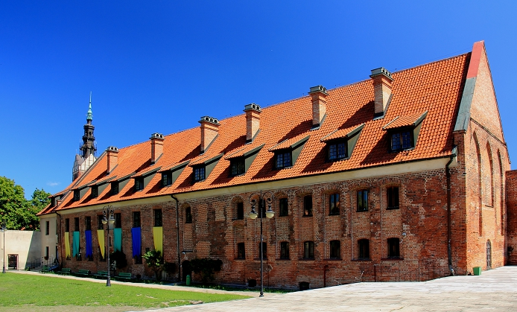
Zamek w ęblągu Jedno z pierwszych miast, utworzonych przez Krzyżaków – w 1237 roku, nad brzegiem rzeki Elbląg, Zakon założył zamek obronny. Wokół niego powstała osada handlowa, która w 1246 roku otrzymała prawa miejskie.
Zamki Krzyżackie na Warmii i Mazurach

Slide 2
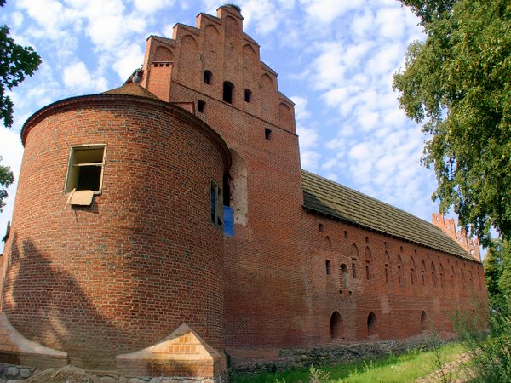
Zamek w Borcianach
To główny ośrodek pruskiego plemienia Bartów. W 1240 roku ziemie zostały podbite przez Zakon Krzyżacki, po sekularyzacji Zakonu Barciany stały się centrum dóbr ziemskich.
Zamek, którego budowę rozpoczęto w 1380 roku, stanowi ciekawy przykład militarnej architektury Zakonu – pozbawiony jest bowiem wyniosłych wież. Był ośrodkiem władzy administracyjnej, gospodarczej i wojskowej Zakonu.

Slide 3
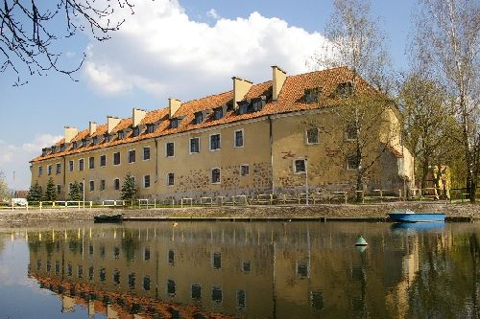
. Węgorzewo
Drewniany zamek nad Węgorapą Krzyżacy postawili w 1335 roku, murowany stanął dopiero w 1398 roku. Zamek przebudowano w XVII wieku, później mieścił się w nim sąd i więzienie. Podczas II wojny światowej spłonął. Po wojnie został odbudowany, obecnie znajduje się w rękach prywatnego inwestora.

Slide 4
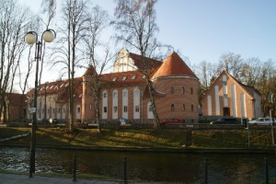
Giżycko
Zamek między jeziorami Niegocin i Kisajno Krzyżacy zbudowali w 1340 roku. Wokół niego powstała osada Nowa Wieś, która prawa miejskie otrzymała na początku XVII wieku.
Zamek w Giżycku – siedziba prokuratora zakonnego – składał się z domu mieszkalnego i prostokątnego dziedzińca otoczonego murem, za którym znajdowała się fosa. W 1365 roku Litwini pod wodzą Kiejstuta zdobyli i spalili zamek, jednak Krzyżacy odbudowali warownię. Po sekularyzacji Zakonu Krzyżackiego zamek stał się siedzibą starostów książęcych. Po rozbiórce z XIX wieku zachowało się jedynie skrzydło mieszkalne. Obecnie znajduje się tam luksusowy hotel.

Slide 5
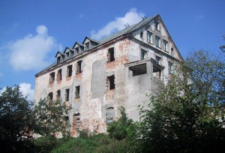
Ełk
Zamek krzyżacki powstał na przełomie XIV i XV wieku na wyspie na Jeziorze Ełckim (wcześniej nad jeziorem stała jedynie drewniano-ziemna strażnica krzyżacka) – jego założycielem był Ulrich von Jungingen. Wkrótce powstała tam osada rzemieślnicza, która prawa miejskie uzyskała w 1445 roku.
Podczas wojny trzynastoletniej przeciwko Krzyżakom wystąpiła okoliczna ludność, jednak w 1466 roku, po pokoju toruńskim, osada została w granicach państwa zakonnego.
Po 1525 roku zamek stał się siedzibą książęcego starosty oraz sądów grodzkich. Po pożarze w 1833 roku mieściło się tam więzienie. Od 2010 roku jest w rękach prywatnego inwestora, na wyspie ma powstać hotel.

Slide 6
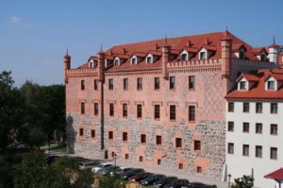
Zamek w Rynie został zbudowany przez Wielkiego Mistrza Winricha von Kniprode najprawdopodobniej w 1377 roku. Położony jest na wzniesieniu, pomiędzy Jeziorem Ryńskim i Ołowskim. Pod koniec XV wieku osada, która rozwinęła się w pobliżu zamku, otrzymała prawo osiedla targowego (prawa miejskie otrzymał dopiero w 1723 roku).
Po 1525 roku Ryn stał się siedzibą starostwa, a zamek przekształcono w siedzibę starostów książęcych. W XIX wieku powstało tam więzienie.
Obecnie mieści się tam luksusowy hotel ,,Zamek Ryn”, który można zwiedzić wraz z przewodnikiem.

Slide 7
Źrudła z których korzystałem to Śladami z
amków krzyżackich po Warmii i Mazurach
Autorem był Lucjan Sobiecki z va

